Slide 1
Neuentwicklung der Software SaS2
Timo Funk – Koblenz 18.05.2026
Prüflingsnummer 20177

Slide 2
Agenda
03
Realisierung
Datenbank
Login-Seite mit Rechtevergabe
Anbindung ans AD
Schadensfall anlegen
01
Einleitung
Unternehmen
Standorte
Projektumfeld
02
Planung
Ist-Analyse
Problemdarstellung
Anforderungen
Soll-Konzept
04
Live-Demo
Demonstration der wichtigsten Funktionen
05
Ausblick
Fazit
Geplante Funktionen
06
Quellen
Quellenangabe

Slide 3
Einleitung
Unternehmen
Standorte
Projektumfeld

Slide 4



Unternehmen
Timo Funk -> 3.Ausbildungsjahr
Landesbetrieb Mobilität Rheinland-Pfalz
3200 Mitarbeiter
Obere Verkehrsbehörde
Luftverkehr
Bahnverkehr
Güterverkehr
Straßenverkehr
Einleitung
Planung
Realisierung
Ausblick
Quellen
Kernaufgaben
Planung
Bau
Instandhaltung
Notes:
Ausbildungsbetrieb Landesbetrieb Mobilität Rheinland-Pfalz
3200 Mitarbeiter in RLP
Ministerium Wirtschaft Verkehr Landwirtschaft und Weinbau
Obere Verkehrsbehörde
Überwachung und Genehmigungsaufgaben
zuständig in Themen rund um Straßen, Luft und Schienenverkehr
Planung, Bau, Instandhaltung von Bundes, Landes und Kreisstraßen sowie Radwege

Slide 5
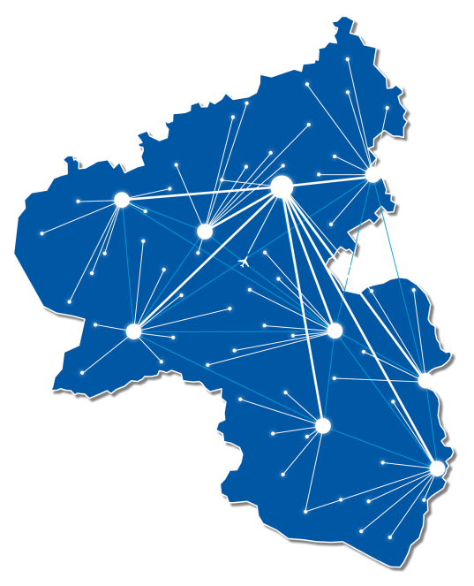

Standorte
Einleitung
Planung
Realisierung
Ausblick
Quellen
Hauptsitz in Koblenz
8 Regionale Dienststellen
57 Straßenmeistereien
Notes:
Hauptsitz in Koblenz
8 Regionale Dienststelen
57 Straßenmeistereien

Slide 6




Projektumfeld
FG Informationstechnologie
Einleitung
Planung
Realisierung
Ausblick
Quellen
Fachgruppenleitung
Team IT-Service und IT-Organisation
Team SAP-Systeme
Team IT-Hardware und Infrastruktur
Team IT-Anwendungen und Verfahren
regionale IT-Systemadministration
Notes:
Leitung und Informationssicherheitsbeauftragten
60 Mitarbeiter
4 Fachteams
Administration Fachsoftware
In Verwaltungsverfahren und Microservices
Regionale Systemadmins First-Level-Support

Slide 7
Planung
Ist-Analyse
Problemdarstellung
Anforderungen
Soll-Konzept

Slide 8






Ist-Analyse
Einleitung
Planung
Realisierung
Ausblick
Quellen
bestehende Funktionen
notwendige Funktionen
neue Funktionen
Notes:
Bestehende Funktionen beschrieben:
Erstellen / Bearbeiten eines Falls
Eigene Benutzerverwaltung
Kostenkatalog
Upload von Dateien
Notwendige Funktionen beschrieben:
Erstellen / Bearbeiten eines Falls
Benutzerverwaltung
Upload von Dateien
Neue Funktionen beschrieben:
Erscheinung dem CD des LBM
AD-Benutzer Anmeldung
AD-Gruppen entsprechende Rechtevergabe

Slide 9



Problemdarstellung
veraltete Software
Einleitung
Planung
Realisierung
Ausblick
Quellen
neue Funktionen nur vom Hersteller
nicht an neue gesetzliche Reglungen anpassbar
Notes:
Probleme:
Die Software wurde in einer veralteten Sprache geschrieben
Bei neuen Funktionen konnte dies nur über einen aufwändigen Vergabeweg vom Hersteller gemacht werden
Bei neuen Gesetzlichen Regelungen musste immer der Hersteller angefragt und ein Angebot gemacht werden, wodurch eine große Zeitspanne verstrich, bis es eingebaut wurde

Slide 10
Anforderungen
Authentifizierung
Einleitung
Planung
Realisierung
Ausblick
Quellen
Rechte Beschränkungen
Erstellen / Bearbeiten von Schadensfällen
Hochladen der Beweisdaten
Weiterleiten des Schadenfalls
Abschließen eines Schadenfalls
Notes:
Authentifizierung: Nur aktive AD-Benutzer können sich anmelden mit der korrekten AD-Gruppenmitgliedschaft
Rechte Beschränken: Jeder Benutzer kann nur genau das machen und sehen, was er machen darf
Erstellen / Bearbeiten: Das Erstellen und Bearbeiten erfolgt Intuitiv
Hochladen: Es können Beweisdaten zu späteren Rückfragen hochgeladen werden
Weiterleiten des Falls: Der Fall kann nach Beendigung der Bearbeitung an die nächste Stelle weitergegeben werden
Abschließen des Falls: Der Fall kann vom entsprechenden Mitarbeiter geschlossen und gespeichert werden

Slide 11
Soll-Konzept
Einleitung
Planung
Realisierung
Ausblick
Quellen
Neuentwicklung als Webanwendung
Testen der neuen Anwendung
Schulung der Anwender
Einführen bei den Anwendern
Notes:
Soll-Konzept:
Es beinhaltete Neuentwicklung der Software als moderne und dem Corporate Design entsprechend als Webanwendung.
Darunter fielen alle Kernfunktionen die in der Ist-Analyse beschrieben wurden.
Erstellen/Bearbeiten eines Falls
Dateiupload
AD-Anbindung
Kataloge für Versicherungen und Kosten erstellen
Rechtevergabe entsprechend der Benutzergruppen im AD
Im Anschluss soll die Anwendung noch getestet werden.
Zur späteren Einführung kommen die Punkte Schulung der Anwender und im letzten Schritt die Einführung bei den einzelnen Anwendern hinzu.

Slide 12
Realisierung
Projektverlauf
Erstellung der Datenbank
Erstellung der Login-Seite
Anbindung an AD
Erstellung eines Schadenfalls
Abschließen eines Schadenfalls

Slide 13
Projektverlauf
Planungsphase
Einleitung
Planung
Realisierung
Ausblick
Quellen
Ermittlung der erforderlichen Funktionen
Realisierungsphase
Erstellung der Datenbank
Entwicklung der Funktionen
Anbindung an bestehendes Netz
Abschlussphase
Testphase & Fehlersuche
Dokumentation

Slide 14
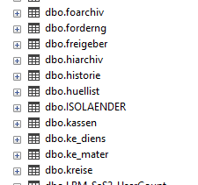
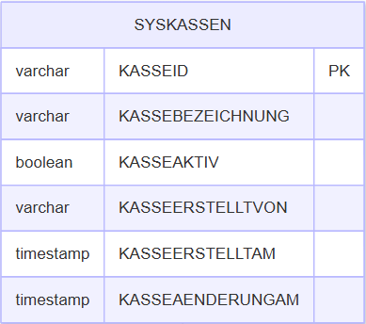
Erstellung der Datenbank
alte Struktur angeschaut
Neue Datenbankstruktur angepasst
Sinnvolle Primärschlüssel
Einleitung
Planung
Realisierung
Ausblick
Quellen

Slide 15
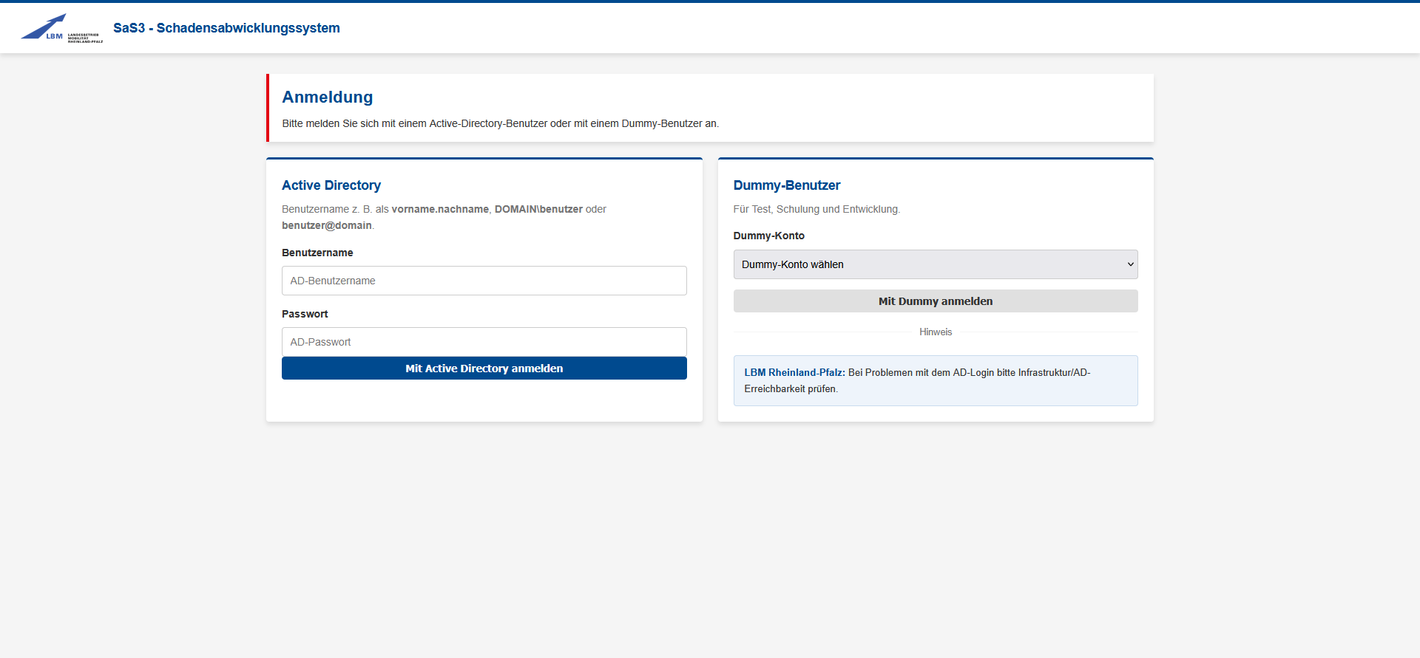
Erstellung der Login-Seite
Corporate Design
UI/UX angepasst
Anmeldung mit Dummy-Daten
Einleitung
Planung
Realisierung
Ausblick
Quellen

Slide 16
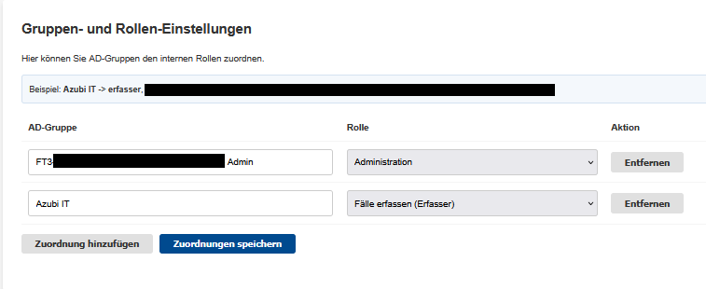
Anbindung an AD
Anmeldung mit AD-Benutzer
einfache Rechtestruktur
Einleitung
Planung
Realisierung
Ausblick
Quellen
Notes:
Es wurde jetzt neben dem Dummy-Anmelde Feld die Möglichkeit geschaffen sich mit einem AD-Benutzer anzumelden. Damit ist die Rechtevergabe für den Administrator wesentlich einfacher.
Eingabefelder für Gruppennamen werden aus AD ausgelesen

Slide 17
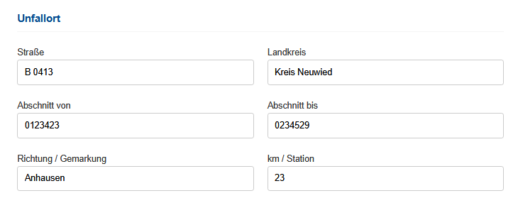
Erstellung eines Schadenfalls
Felder übersichtlich angeordnet
Selbsterklärend
möglichst Auswahllisten
Einleitung
Planung
Realisierung
Ausblick
Quellen
Notes:
Die Eingabe eines jeden Parameter schränkt die Eingabe der weiteren Parameter ein, sodass nur noch die verfügbaren Abschnitte, Gemarkungen, Stationen ausgewählt werden können. Der Landkreis wird bei Auswahl einer Straße und des Abschnitts automatisch ausgewählt. Für das automatische ausfüllen muss allerdings eine Datenbankverbindung bestehen.
Netzknoten erwähnen

Slide 18
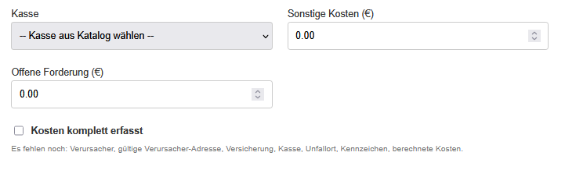
Abschließen eines Schadenfalls
„Kosten komplett erfasst“ melden
keine nachträgliche Bearbeitung
automatisches weiterleiten
Einleitung
Planung
Realisierung
Ausblick
Quellen
Notes:
Erst nachdem alle Daten eingetragen wurden kann die Checkbox den Wert von Unchecked auf Checked ändern. Alle Fehlenden Paramter werden darunter angezeigt. In diesem Fall haben noch der Verursacher, die Versicherung, Unfallort und die Kosten gefehlt.

Slide 19
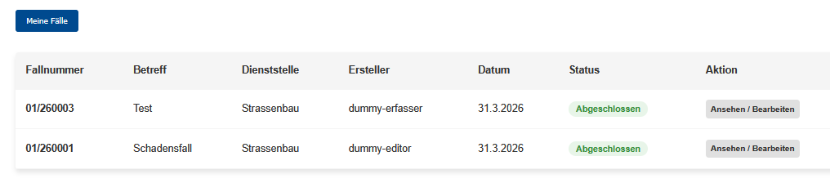
Abschließen eines Schadenfalls
Bearbeiter bekommt Fall zugewiesen
kann Rechnung schreiben
Endgültig geschlossen
Einleitung
Planung
Realisierung
Ausblick
Quellen
Notes:
Die Schadensfälle die der Erfasser weiterleitet, oder als „Kosten komplett erfasst“ markiert, werden dann dem Bearbeiter angezeigt, um in Zukunft die Rechnungen zu verschicken und den Fall an SAP weiterzugeben, damit der Geldeingang verbucht werden kann.

Slide 20
Live-Demo
Präsentation der wichtigsten Funktionen

Slide 21
Ausblick
Fazit
Geplante Maßnahmen

Slide 22
Fazit
Einleitung
Planung
Realisierung
Ausblick
Quellen
Geplante Zeit wurde eingehalten
Funktionen wurden nicht komplett implementiert
Fehler wurden behoben
Notes:
Projektzeit wurde eingehalten
Anforderungen vom Auftraggeber wurden erfüllt
Fehler wurden behoben

Slide 23
Geplante Maßnahmen
Einleitung
Planung
Realisierung
Ausblick
Quellen
Fehlende Funktionen implementieren
Ausführliche Tests mit Echt-Daten
Anwender Schulung
Landesweite Umsetzung
4
1
3
2
Notes:
Migration der LocalDB auf SQL Cluster
VPN Gateway
Umsetzung in der Zentrale
Umsetzung in RLP

Slide 24
Quellen
Quellenangaben

Slide 25
Quellenangabe
https://lbm.rlp.de/ [Stand: 12.05.2026]
https://postgresql.org [Stand: 12.05.2026]
Icons: https://flaticon.com [Stand: 12.05.2026]
Einleitung
Planung
Realisierung
Ausblick
Quellen

Slide 26
Vielen Dank für Ihre Aufmerksamkeit
Noch Fragen?

